Slide 1
Báo cáo Project II
TRƯỜNG ĐẠI HỌC BÁCH KHOA HÀ NỘI
Viện Công Nghệ Thông Tin Và Truyền Thông
Đề tài: Chuẩn đoán bệnh nhân Covid từ hình ảnh chụp CT

Slide 2
Mục lục
01
02
03
04
Giới thiệu
Tập dữ liệu
Đánh giá mô hình
Cải thiện mô hình
05
Tổng kết

Slide 3
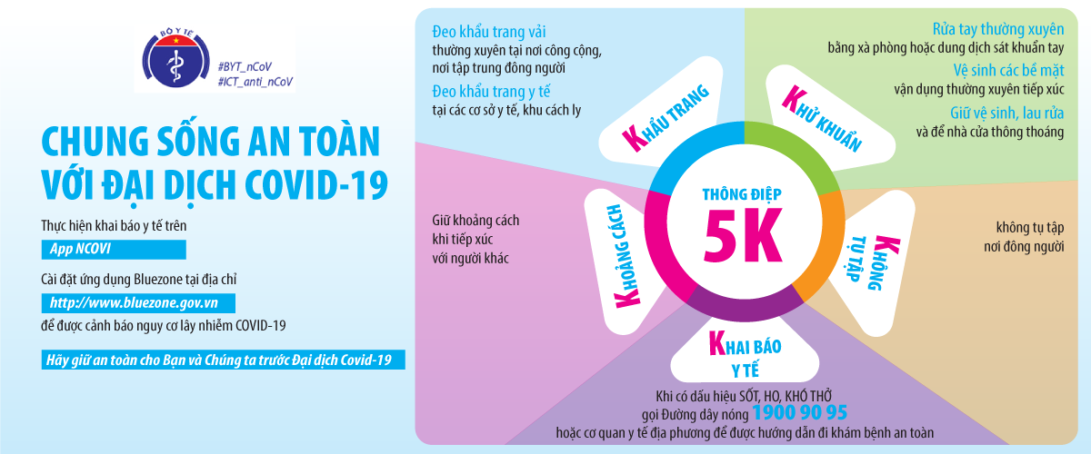
01
Giới thiệu

Slide 4
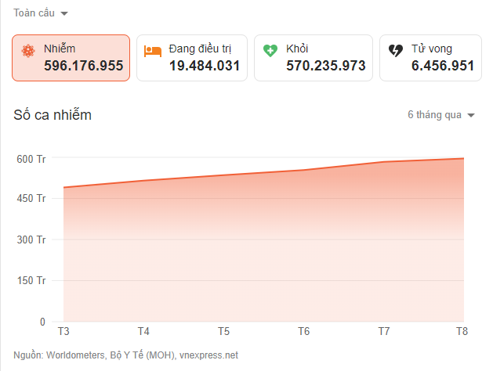

Slide 5
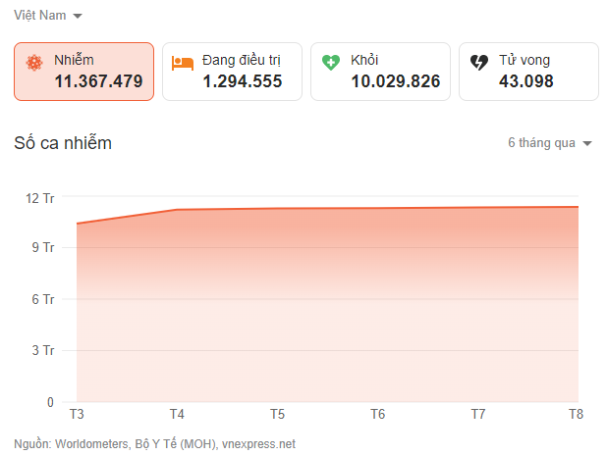

Slide 6
Vấn đề
Để phục vụ cho việc chuẩn đoán bệnh nhân COVID-19 dựa vào CT phổi, bài báo đã cung cấp tập dữ liệu mã nguồn mở COVID-CT chứa 349 hình ảnh CT dương tính với COVID-19 của 216 bệnh nhân và 397 hình ảnh CT âm tính với COVID-19. Bài báo xác minh tính hữu ích của tập dữ liệu trong việc phát triển các mô hình chuẩn đoán COVID-19 thông qua các nghiên cứu thử nghiệm sử dụng Deeplearning.

Slide 7
02
Tập dữ liệu

Slide 8
So sánh COVID-CT với các bộ dữ liệu khác
Tập dữ liệu | Hình ảnh COVID | Bệnh nhân
COVID - CT | 349 | 216
COVID-19 Image Data Collection (Cohen et al., 2020a) | 84 | 45
SIRM COVID-19 Database | 100 | 60
COVID-CS (Wu et al., 2020) | 68626 | 400
COVID-19 CT Segmentation Dataset (Jun et al.) | 379 | 20

Slide 9
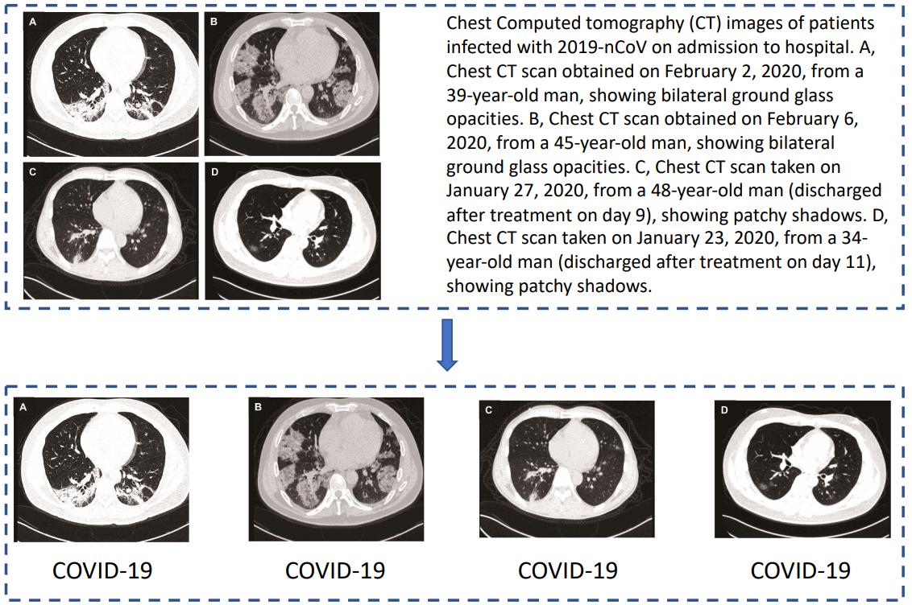
Đối với bất kỳ hình nào có chứa nhiều hình ảnh CT dưới dạng hình con, chia nó thành các CT riêng lẻ theo cách thủ công. (Bên phải) Ví dụ về hình ảnh CT dương tính với COVID-19.

Slide 10
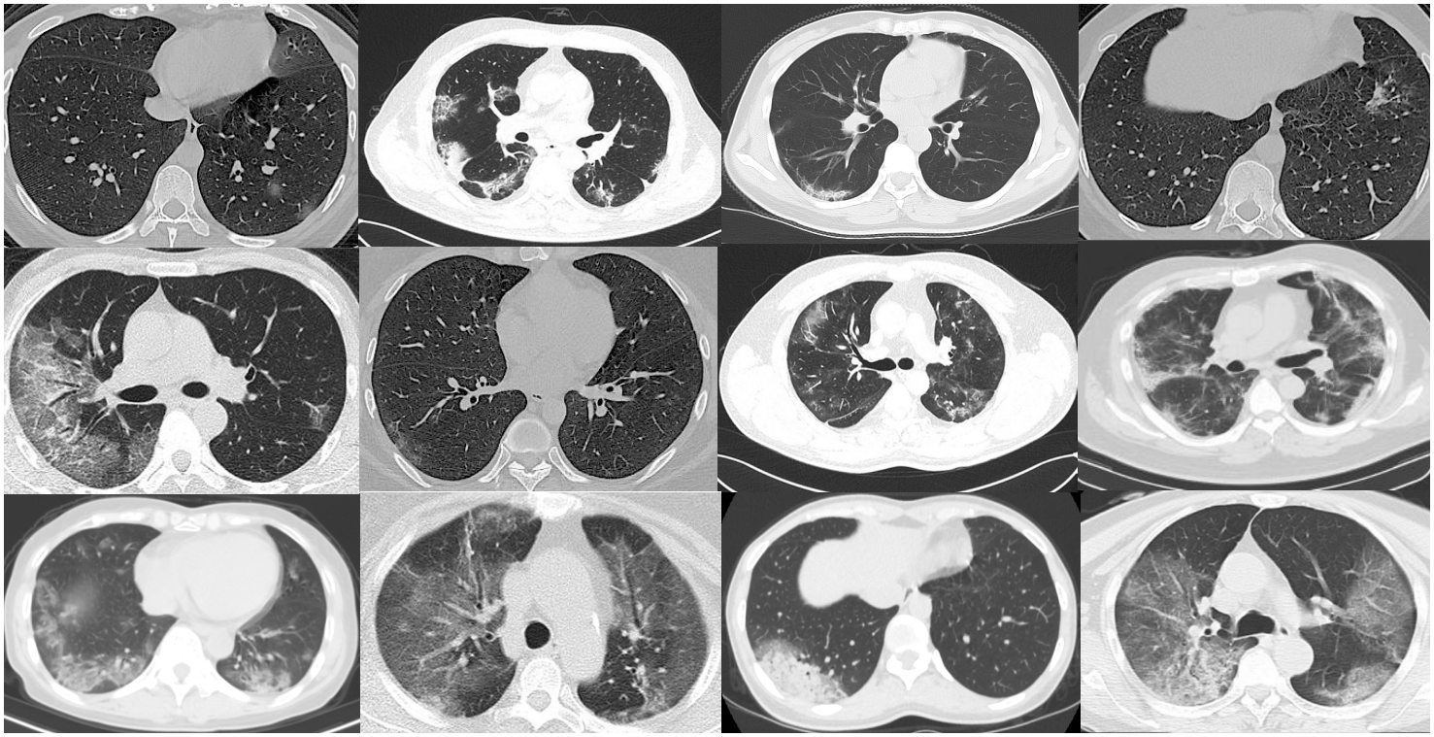
Ví dụ về hình ảnh CT dương tính với COVID-19.

Slide 11
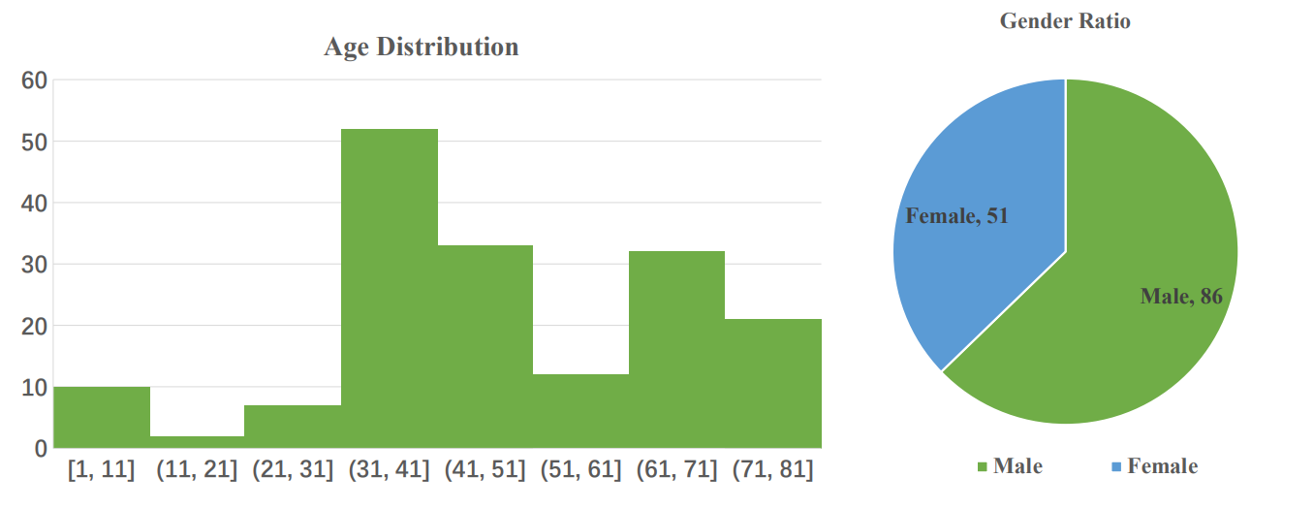
(Trái) Phân bố tuổi của bệnh nhân COVID-19. (Phải) Tỷ lệ giới tính của bệnh nhân COVID-19.

Slide 12
03 Đánh giá các mô hình

Slide 13
Train và test các mô hình với bộ dữ liệu COVID-19 CT Scan từ repository có phân phối như sau:
Max CT scans per patient in COVID: 16.0 (patient 2)
Average CT scans per patient in COVID: 1.6
Min CT scans per patient in COVID: 1.0
 | Type | NonCOVID-19 | COVID-19 | Total
Images distribution | Train | 234 | 191 | 425
 | Val | 58 | 60 | 118
 | Test | 105 | 98 | 203
Patients distribution | Train | 105 | 130 | 235
 | Val | 24 | 32 | 56
 | Test | 42 | 54 | 96

Slide 14
Train result (sau 30 epoch):
Mô hình | avg recall | avg precision | avg F1 score | avg accuracy | avg AUC
Dense121 | 0.7931 | 0.7931 | 0.7931 | 0.7966 | 0.8922
Dense169 | 0.7586 | 0.9167 | 0.8302 | 0.8475 | 0.9149
ResNet18 | 0.7586 | 0.7458 | 0.7521 | 0.7542 | 0.8739
ResNet50 | 0.7586 | 0.8302 | 0.7928 | 0.8051 | 0.9040
SimpleCNN | 0.7069 | 0.6508 | 0.6777 | 0.6695 | 0.7276
effecientNet-b0 | 0.7241 | 0.8077 | 0.7636 | 0.7797 | 0.8868
effecientNet-random | 0.6897 | 0.6154 | 0.6504 | 0.6356 | 0.6980

Slide 15
Test result:
Từ kết quả trên cho thấy mô hình ResNet50 và DenseNet169 cho kết quả tốt nhất. Dưới đây là trình bày về 2 mô hình đã cho kết quả tốt nhất này.

Slide 16
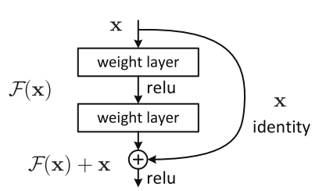
Mô hình mạng ResNet
Khi xây dựng mạng CNN với nhiều lớp chập sẽ xảy ra hiện tượng Vanishing Gradient. Mạng ResNet ra đời cũng giải quyết vấn đề đó.
Giải pháp mà ResNet đưa ra là sử dụng kết nối "tắt" đồng nhất để xuyên qua một hay nhiều lớp. Một khối như vậy được gọi là một Residual Block, như trong hình sau :

Slide 17
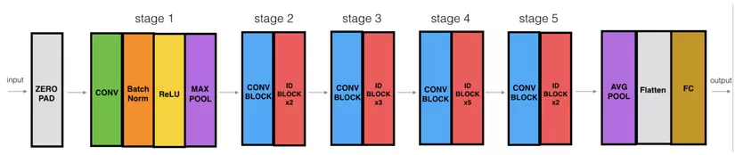
Xây dựng mạng ResNet-50
Hình dưới đây mô tả chi tiết kiến trúc mạng noron ResNet :
"ID BLOCK" trong hình trên là viết tắt của từ Identity block và ID BLOCK x3 nghĩa là có 3 khối Identity block chồng lên nhau.

Slide 18
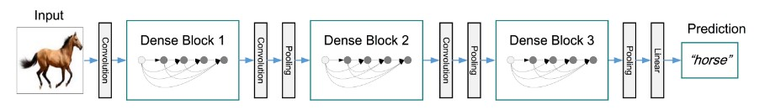
Mô hình mạng DenseNet
DenseNet cũng gần giống Resnet nhưng có một vài điểm khác biệt. Densenet có cấu trúc gồm các dense block và các transition layers. Với CNN truyền thống nếu chúng ta có L layer thì sẽ có L connection, còn trong densenet sẽ có L(L+1)/2 connection.

Slide 19
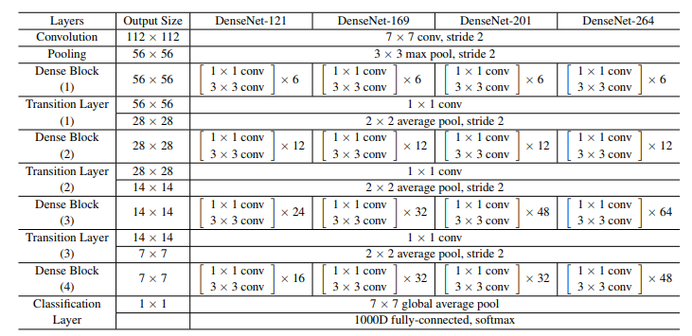
Kiến trúc DenseNet

Slide 20
Một số ưu điểm của Densenet
Accuracy : Densenet training tham số ít hơn 1 nửa so với Resnet nhưng có same accuracy so trên ImageNet classification dataset.
Overfitting : DenseNet resistance overfitting rất hiệu quả.
Giảm được vanishing gradient.
Sử dụng lại feature hiệu quả hơn

Slide 21
04
Cải thiện mô hình

Slide 22
Phương pháp
Tổng số hình ảnh huấn luyện dương tính trong COVID-CT và COVID-Seg là 467. Huấn luyện mô hình học sâu trên một số lượng nhỏ hình ảnh như vậy sẽ dễ bị overfitting. Để giải quyết vấn đề này bài báo đã sử dụng hai cách: một là kết hợp thông tin bổ sung bao gồm mặt nạ phân đoạn vùng phổi và mặt nạ phân đoạn vùng tổn thương; cách khác là học cách biểu diễn hình ảnh tốt hơn.

Slide 23
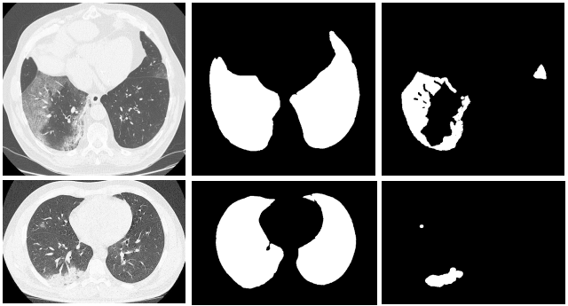
Hình ảnh CT từ tập dữ liệu COVID-Seg (cột đầu tiên), mặt nạ phổi (cột thứ hai) và mặt nạ tổn thương (cột thứ ba).

Slide 24
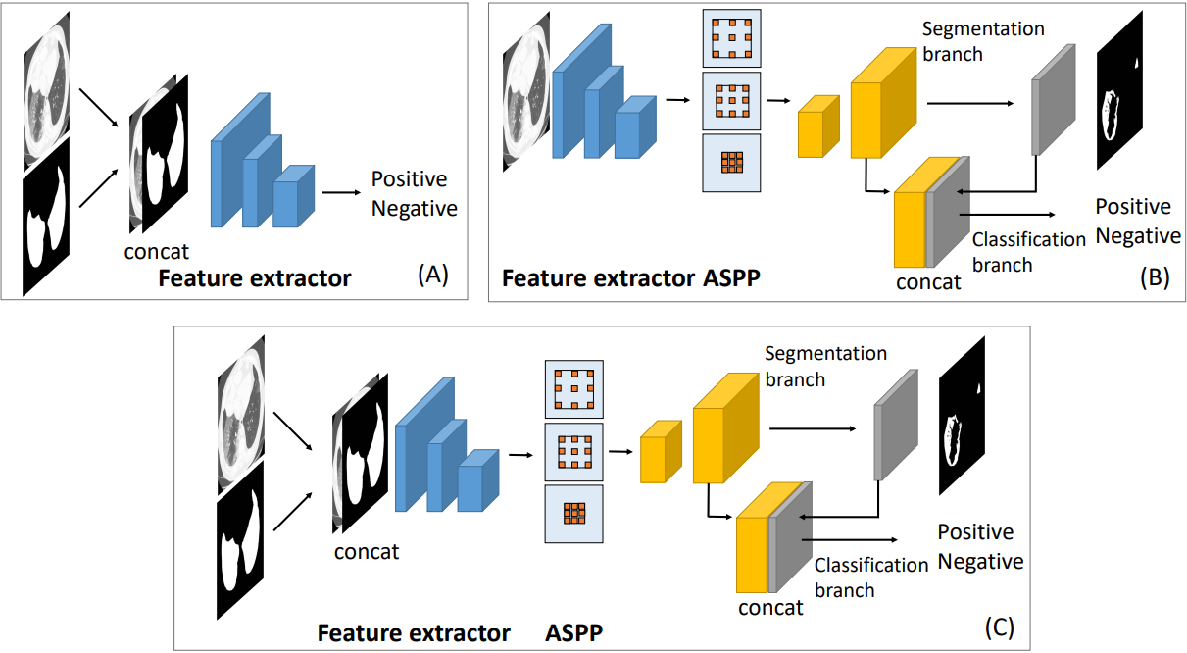
Kiến trúc cho các mô hình được đề xuất của chúng tôi.
Kiến trúc để kết hợp mặt nạ phổi làm đầu vào.
(B) Kiến trúc để kết hợp mặt nạ tổn thương làm đầu ra.
(C) Kiến trúc để kết hợp cả mặt nạ phổi và mặt nạ tổn thương.

Slide 25
Thử nghiệm
Mỗi hình ảnh đầu vào được tăng cường với tính năng lật ngang ngẫu nhiên, cắt xén ngẫu nhiên với kích thước 0,2 trong diện tích, sự pha trộn màu ngẫu nhiên như độ sáng ngẫu nhiên với tỷ lệ 0,4, độ tương phản ngẫu nhiên 0,4, độ bão hòa ngẫu nhiên 0,4, màu sắc ngẫu nhiên 0,1, Gaussian và chuyển đổi thang xám ngẫu nhiên. Kích thước của bộ từ điển động được đặt là 512. Minibatch là 128, trọng số giảm xuống 0,0001, momentum là 0,9 và tốc độ học ban đầu là 0,015.

Slide 26
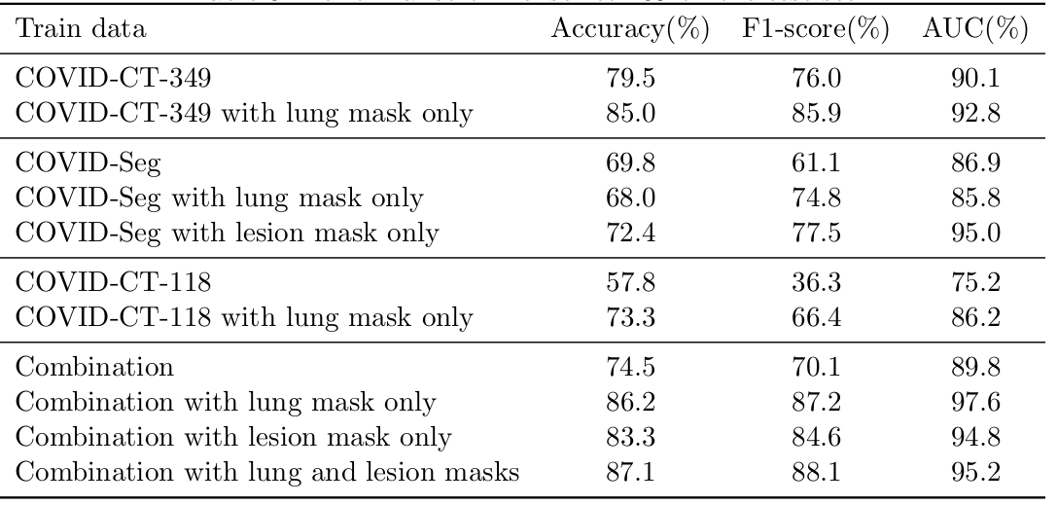
Hiệu suất của DenseNet-169 trên bộ kiểm tra

Slide 27
Tổng Kết
Nhóm đã sử dụng bộ dữ liệu hình ảnh CT có sẵn công khai về COVID-19, để thúc đẩy sự phát triển của các phương pháp AI sử dụng CT để sàng lọc và kiểm tra bệnh nhân COVID-19. Bộ dữ liệu chứa 349 hình ảnh CT COVID-19 từ 216 bệnh nhân và 463 hình ảnh CT âm tính COVID-19 (được sử dụng làm ví dụ huấn luyện âm tính).

Slide 28
Tổng Kết
Sử dụng tập dữ liệu này, nhóm tiếp cận dựa trên học tập đa nhiệm vụ và học tập tự giám sát tương phản, đạt được F1 là 0,80, AUC là 0,87 và độ chính xác là 0,78, trên một bộ thử nghiệm các hình ảnh CT gốc do bệnh viện tặng. Độ chính xác của mô hình vẫn cần tiếp tục được cải tiến nhưng vì số lượng hình ảnh vẫn còn hạn chế nên nhóm vẫn còn gặp khó khắn.

Slide 29
Thanks!
Do you have any questions?

